Slide 1
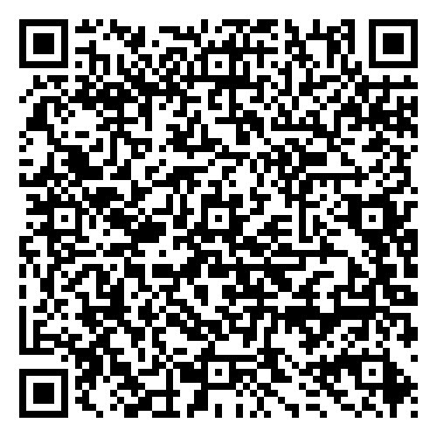
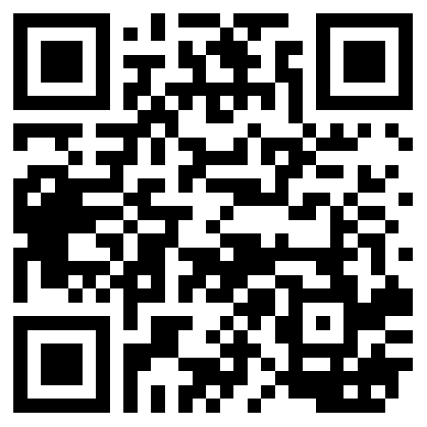
Turvallisemman tilan periaatteet​
Safer Space Principles​
SAMKissa kohtelemme toisiamme kunnioittavasti ja tasavertaisesti sekä kuuntelemme erilaisia näkemyksiä. ​
Emme tee oletuksia toisten taustoista tai identiteeteistä, vaan annamme jokaiselle tilan olla oma itsensä ja määritellä omat rajansa. ​
Epäkunnioittavaa, syrjivää tai häiritsevää käytöstä ei hyväksytä, ja siihen puututaan aina SAMKin toimintaohjeiden mukaisesti. ​
At SAMK, we treat one another with respect and as equals, and value diverse perspectives.
We do not make assumptions about others’ backgrounds or identities; instead, we give everyone the space to be themselves and to define their own boundaries.
Disrespectful, discriminatory, or harassing behavior is not tolerated, and any such conduct is always addressed in accordance with SAMK’s guidelines.​
Huomioimme esteettömyyden ja kannamme yhdessä vastuun turvallisen ja avoimen ilmapiirin luomisesta.
We take accessibility into account and share responsibility for creating a safe and open atmosphere.

Slide 2
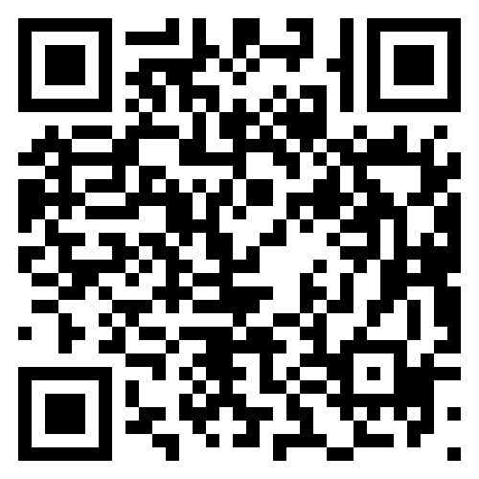
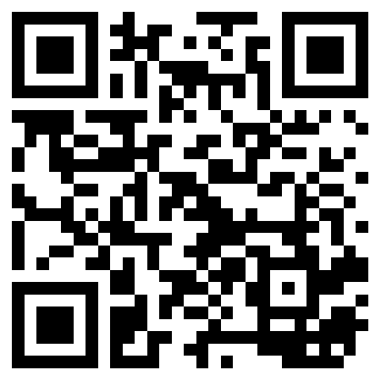
Turvallisuus​
Safety​
SAMKissa turvallisuus on kaikkien yhteinen asia ja olennainen osa päivittäistä toimintaa.
Toimimme annettujen turvallisuusohjeiden mukaisesti, puutumme havaittuihin vaaratilanteisiin ja ilmoitamme niistä sovittuja kanavia pitkin. ​
Hätä- ja poikkeustilanteissa noudatamme toimintaohjeita ja viranomaisen määräyksiä. Turvallisuuteen liittyvät ohjeet, vastuut ja ajantasainen lisätieto ovat saatavilla SAMKin nettisivuilta ja pelastussuunnitelmasta.
Jokaisella on velvollisuus perehtyä turvallisuus-ohjeisiin osana turvallisen oppimis- ja työympäristön ylläpitämistä.​
​
At SAMK, safety is a shared responsibility and an essential part of everyday activities.
We follow the given safety instructions, address any hazardous situations we observe, and report them through the agreed channels. ​
In emergency and exceptional situations, we comply with operating instructions and the authorities’ orders. Safety-related guidelines, responsibilities, and up-to-date additional information are available on SAMK’s website and in the rescue plan.​
Everyone has a duty to familiarize themselves with the safety instructions as part of maintaining a safe learning and working environment. ​
Please ensure that you are aware of the nearest emergency exits from your premises, as well as the building’s address and the room number.
Huolehdithan siitä, että olet tietoinen tilasi lähimmistä poistumisreiteistä sekä rakennuksen osoitteesta ja tilan numerosta.
Notes:
Please ensure that you are aware of the nearest emergency exits from your premises, as well as the building’s address and the room number.

